Slide 1
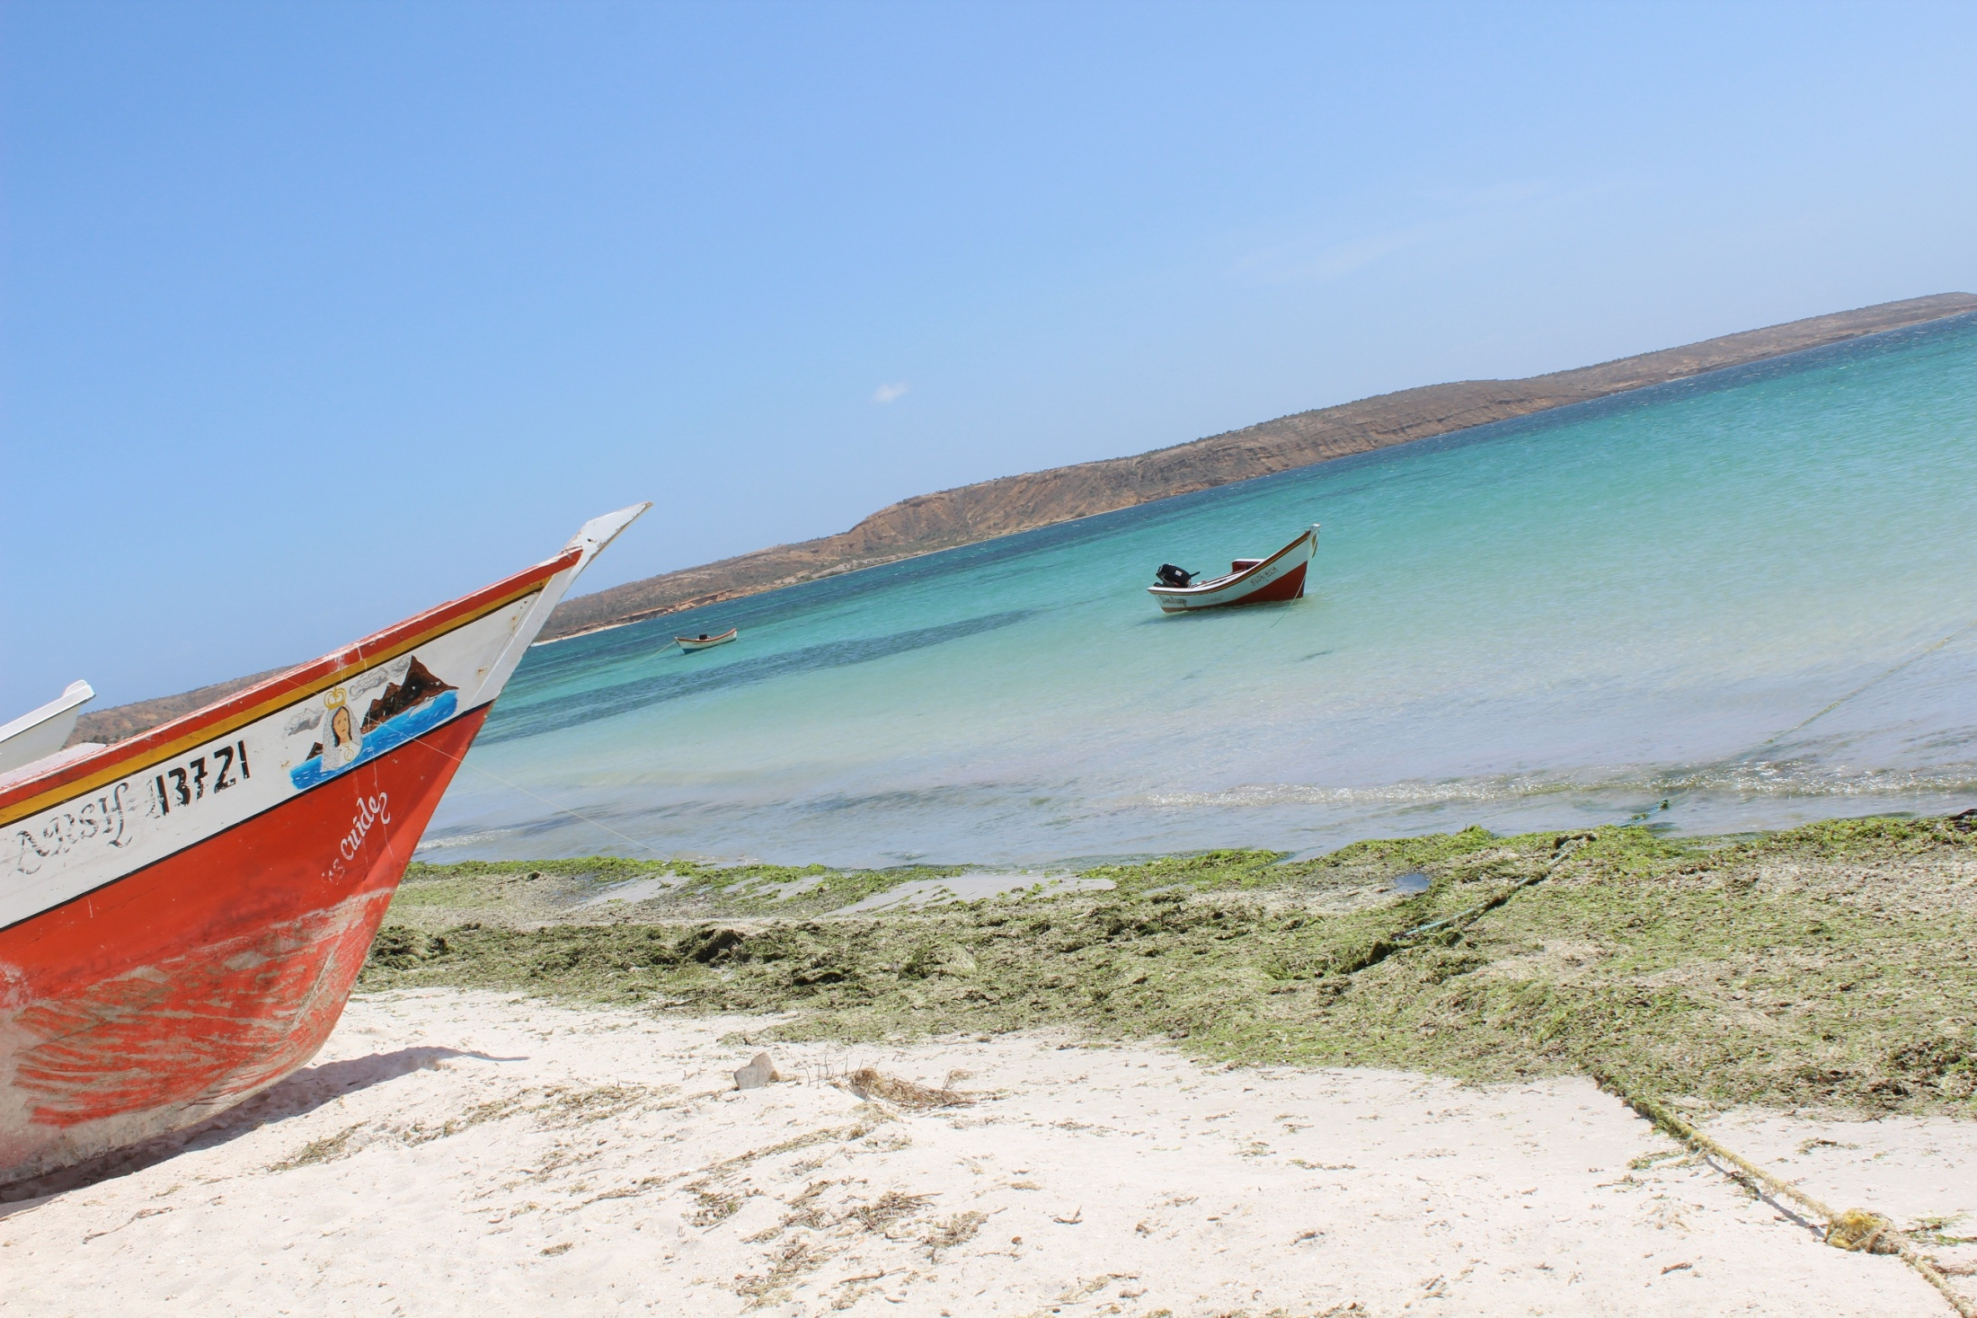
raconets

Slide 2
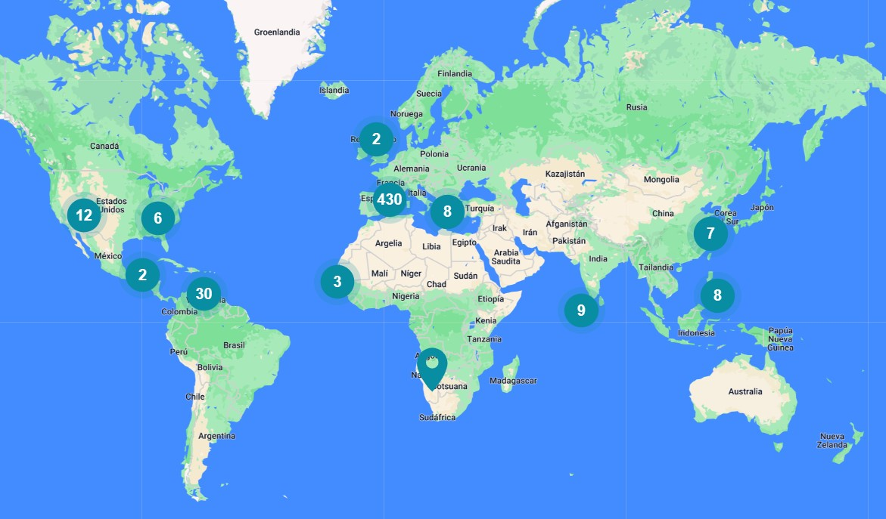
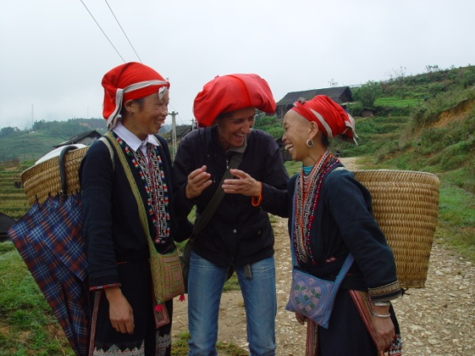
raconets
Qué es raconets.com?
Soy ingeniera por equivocación y viajera por pasión. A pesar de que mi vida profesional es otra, lo que realmente me apasiona es la búsqueda de "raconets" (rincones) por todo el mundo. Viajar y la gastronomía son mis dos debilidades. La primera me da oxígeno para poder afrontar con éxito las batallas diarias, me abre la mente, me ayuda a valorar y a relativizar... que no es poco! La segunda me hace sonreír. Dicen que la misma pasión con la que vivo cualquier escapada, la transmito explicando la experiencia... ojalá sea cierto y os encante el blog!
Hay dos leitmotivs a los que soy fiel:
Todo lo publicado debe tener un encanto especial.
Sólo puedo publicar lo que yo, personalmente, he vivido o experimentado.
Los "raconets" es allí donde soy feliz. Pienso que los puntos fuertes del blog son la transparencia, la naturalidad y la sinceridad de las publicaciones.

Slide 3
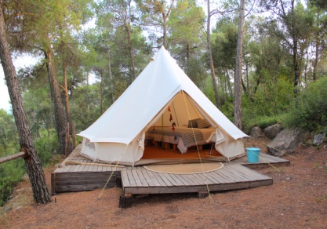
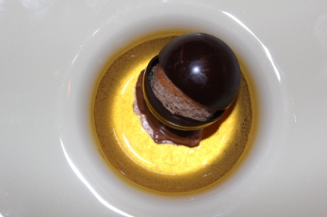
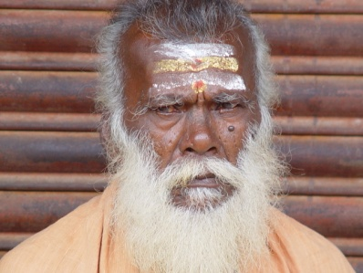
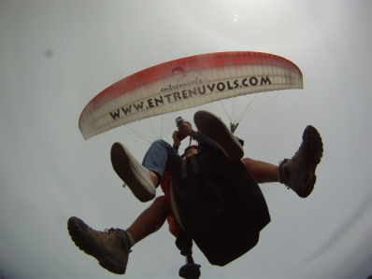
raconets
Qué es Raconets?
https://www.raconets.com/
Categorías Principales
Alojamientos
Restaurantes
Escapadas
Actividades
Click aquí para ejemplo
Click aquí para ejemplo
Click aquí para ejemplo
Click aquí para ejemplo

Slide 4
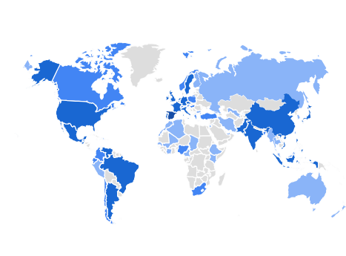
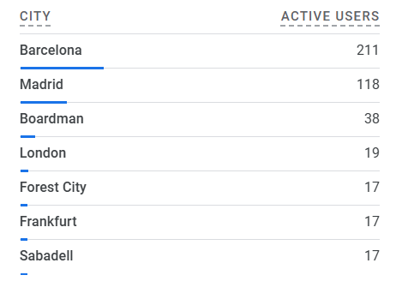
raconets
Estadísticas (01-10-2024 al 31-10-2024) - MENSUAL
5.439 páginas vistas
1.050 usuarios
La página más vista: Getaway Porto – Raconets
641 usuarios de España
127 usuarios de USA
31 usuarios de UK
Resto de visitas del resto del mundo

Slide 5
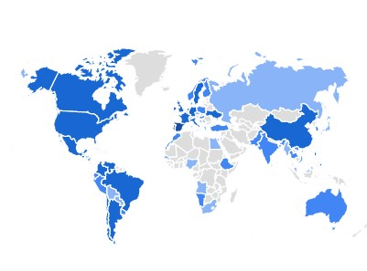
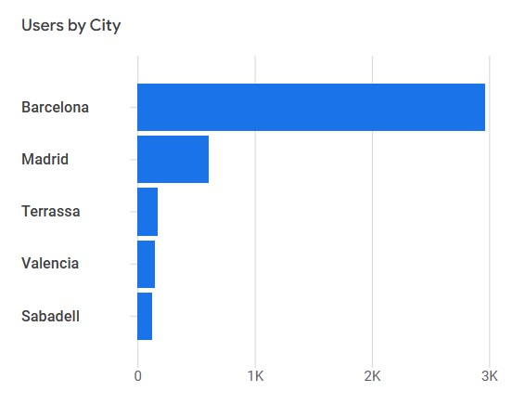
raconets
Estadísticas (01-01-2022 al 31-12-2022) - ANUAL
47.414 páginas vistas.
18.971 usuarios.
88,5% de las visitas son desde España
3,56% de las visitas son desde USA
0,89% de las visitas son desde Francia
Resto de visitas del resto del mundo

Slide 6





raconets
Datos a 27-11-2024
https://www.facebook.com/raconets
2.259 seguidores
https://twitter.com/raconets
1.959 seguidores
https://www.instagram.com/raconetsbytonia/
2.571 seguidores
https://threads.net/@raconetsbytonia
266 seguidores
Google Maps
Nivel 7

Slide 7


raconets
Premios
by
Societat de Tecnologia i Coneixement
Ganador Mejor Blog de Turismo y Viajes de Catalunya 2013 y finalista 2011

Slide 8







raconets
En los medios
Recopilación de todas las apariciones en los medios:
https://www.raconets.com/mitjans/

Slide 9


raconets
Colaboraciones
Colaboración en el programa semanal de viajes “Les Viatgeres” de
la Cadena SER Catalunya durante la temporada 2017:
https://www.raconets.com/es/mitjans/colaboracion-en-les-viatgeres-de-ser-cat/
Responsable del blog “Restaurants amb Encant” de la revista on-line Descobrir:
http://blogs.descobrir.cat/restaurantsambencant/

Slide 10
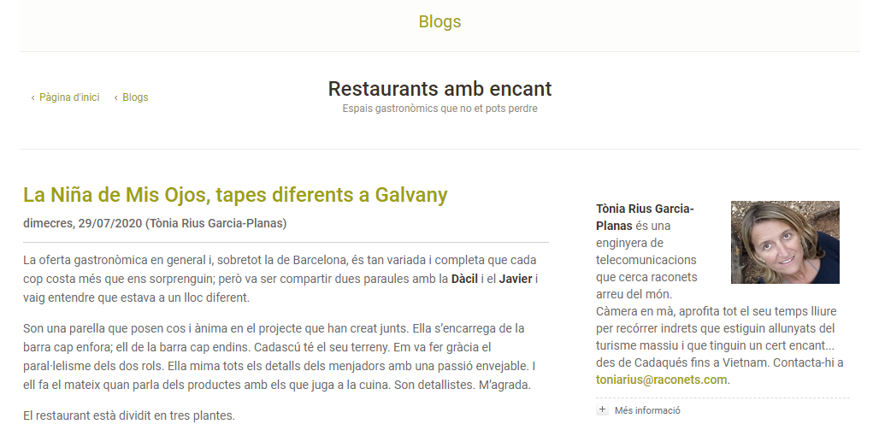

raconets
Publicaciones
Ejemplos de las publicaciones:
https://www.raconets.com/
http://blogs.descobrir.cat/restaurantsambencant/

Slide 11
raconets
Tipos de Colaboraciones
Posts patrocinados
Banners en la Home y en todas las páginas
Generar contenido de calidad sobre destinos, establecimientos o actividades
Reportaje gráfico de los viajes en directo en las redes sociales
Proporcionar el reportaje gráfico de los viajes (.jpg)
Generar contenido para otros blogs o medios
Charlas de los destinos visitados
Organización de escapadas y eventos en Raconets
Marketing de afiliación
Propuestas para las agencias receptivas, oficinas de turismo, hoteles y empresas.

Slide 12
raconets
Tonia Rius Garcia-Planas
toniarius@raconets.com
+34 667184040
Gracias!

